Slide 1
IV Međunarodna Konferencije
„BEZBJEDNOST SAOBRAĆAJA U LOKALNOJ ZAJEDNICI“
IV International conference
„ROAD SAFETY IN LOCAL COMMUNITIES“
PRIMENA ANALIZE OBAVIJANJA PODATAKA (DEA) ZA OCENU RIZIKA U BEZBEDNOSTI SAOBRAĆAJA
APPLICATION OF DATA ENVELOPMENT ANALYSIS (DEA) TO EVALUATE RISK IN ROAD SAFETY
Miroslav Rosić, Agencija za bezbednost saobraćaja Republike Srbije
Dragoslav Kukić, Agencija za bezbednost saobraćaja Republike Srbije
Milan Božović, Agencija za bezbednost saobraćaja Republike Srbije
29.- 30. oktobar 2015. godine, Banja Luka

Slide 2

UVOD
Problem merenja u BS?
Pozicija Švedske i Danske u BS (IRTAD, 2015)
Pozicija Zaječara (25. po JR, 3. po JR_TTP)
Svaki pokazatelj – nova informacija
Teže izvršiti poređenje – PROBLEM!
DEA (Data Envelopment Analysis)
Deliverable 4.9. DaCoTA. Developing Road Safety Index

Slide 3


MERENJE BEZBEDNOSTI SAOBRAĆAJA
Apsolutni pokazatelji – NISU POREDIVI!
Tri najpoznatija pokazatelja BS (JR, SR, DR)
Promena teritorije – IZBOR RIZIKA! (Kukić, 2014)
Indikatori bezbednosti saobraćaja (ETSC, 2011)
Pešić (2012)
Objektivno i subjektivno ...
Šest pokazatelja …
DEA i TOPSIS metoda …
$$ONBS=\sum_{i=1}^{n}{w_{i}∙{NVP}_{i}}$$

Slide 4
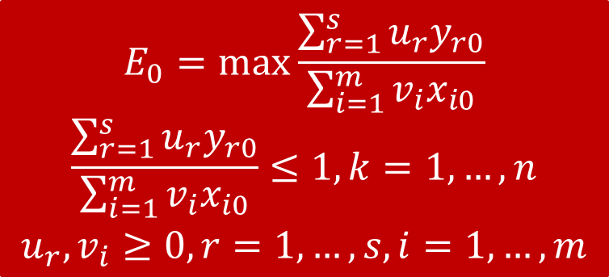
DEA METODA
Charnes i dr. (1978)
Banker i dr. (1984)
$$E_{0}=\max_{}{\frac{\sum_{r=1}^{s}{u_{r}y_{r0}}}{\sum_{i=1}^{m}{v_{i}x_{i0}}}}$$
$$\frac{\sum_{r=1}^{s}{u_{r}y_{r0}}}{\sum_{i=1}^{m}{v_{i}x_{i0}}}≤1,k=1,…,n$$
$$u_{r},v_{i}≥0, r=1,…,s, i=1,…,m$$
Nije statistički alat
Relativna efikasnost
Mogućnost hijerarhije
Ocena iz različitih perspektiva (Cross Efficiency)
Zadatak linearnog programiranja (dualnost)
DEA literatura – eksponencijalni rast …
VEĆI IZLAZI – MANJI ULAZI?
Priroda parametara, normalizacija …

Slide 5
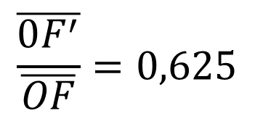
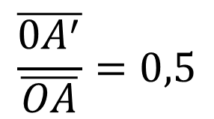
PRIMER DEA ANALIZE
 | A | B | C | D | E | F
A | 0,5 | 0,5 | 1 | 0,67 | 1 | 0,63
B | 0,16 | 1 | 0,3 | 1 | 0,57 | 0,29
C | 0,5 | 0,5 | 1 | 0,67 | 1 | 0,63
D | 0,35 | 0,82 | 0,67 | 1 | 1 | 0,55
E | 0,5 | 0,5 | 1 | 0,67 | 1 | 0,63
F | 0,5 | 0,5 | 1 | 0,67 | 1 | 0,63
PROSEK | 0,42 | 0,65 | 0,83 | 0,78 | 0,93 | 0,56
Bez CE | 0,5 | 1 | 1 | 1 | 1 | 0,63
$$\frac{\overline{0F^{′}}}{\overline{OF}}=0,625$$
$$\frac{\overline{0A^{′}}}{\overline{OA}}=0,5$$

Slide 6

PRIMER PU REPUBLIKE SRBIJE
27 POLICIJSKIH UPRAVA
ULAZ – Br. stanovnika i registrovanih mot. vozila
IZLAZ – Poginuli, teško i lako povređeni
Excel LP Solver
Računata je međusobna efikasnost
Korelacija sa rizicima

Slide 7
REZULTATI ISTRAŽIVANJA
Pirot* najbolja PU
Kraljevo najlošija PU
Veća korelacija sa ukrštenom efikasnošću
DEA miri razlike u rangovima …
Rang Sombora 18 (JR-1, SR-1, JR_TTP - 26, SR_TTP - 27, JR_LTP - 25, SR_TTP - 26).
 | DEA | DEA_M | JR | SR | JR_TTP | SR_TTP | JR_LTP | SR_LTP
DEA |  | 0,865 | -0,535 | -0,527 | -0,513 | -0,644 | -0,532 | -0,542
DEA_C | 0,865 |  | -0,545 | -0,553 | -0,615 | -0,803 | -0,595 | -0,661

Slide 8

ZAKLJUČAK
Pogrešan zaključak prilikom komparacije?
DEA obuhvata više ulaza i izlaza
Opštepoznat matematički aparat
Jednostavan model (definisanje ciljeva)
Srednje jaka korelativna veza sa rizicima
Dodatni ulazi i izlazi, dodatna ograničenja, značaj klaster analize, definisanje ciljeva …

Slide 9
IV Međunarodna Konferencije
„BEZBJEDNOST SAOBRAĆAJA U LOKALNOJ ZAJEDNICI“
IV International conference
„ROAD SAFETY IN LOCAL COMMUNITIES“
HVALA NA PAŽNJI!
29.- 30. oktobar 2015. godine, Banja Luka

